Slide 1
Gransholms IF
Vår vision: Gransholms IF är en ideell idrottsförening med syfte att ge barn, ungdomar och vuxna möjlighet till en aktiv vardag. Vår gröna tråd är att vara en förening för alla, där vi skapar förutsättningar för alla att bli en del av ett sammanhang. Vår gröna vision är att vara vara den förening som engagerar flest antal barn, ungdomar i Kronobergs Län (i förhållande till folkmängd).

Slide 2
Vår värdegrund
Ansvar
Vi som förening vill vara med och bidra till att våra spelare och ledare känner och tar ansvar både på och utanför planen.
Det gäller ansvar hur vi bemöter varandra, våra motståndare och domare med positivitet, laganda och fair play. Det inkluderar också ansvar för vår utrustning, planer, omklädningsrum och klubbstuga.
Glädje
Glädje och gemenskap är en stark drivkraft för att vilja idrotta, och det ska vara roligt oavsett om du precis börjat på din idrott eller om du är senior.
Vi vill skapa en miljö där vi uppmuntrar varandra och kommer med positiv energi till träning, match eller andra aktiviteter hos föreningen.
Rättvisa
Vi är en förening som står för rättvisa. Där vi strävar efter att välkomna alla att idrotta, oavsett ambitionsnivå.
Vi vill också främja delaktighet genom att lyssna på våra barn och ungdomars röster. Sist, men inte minst, är vi en ideell förening där varje medlems engagemang är viktig.

Slide 3
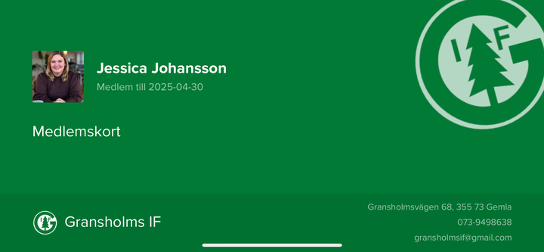
Medlemskap
Träningsavgifter 2025
Familjemedlemskap: 650 kr/år Träningsavgift fotboll ungdom: 660 kr (från det året barnet fyller 7 år)
Laget.se
I laget.se (webb + app) kommer alla träningar och matcher finnas för samtliga lag i Gransholms IF. Här kallar ledarna till träning och det är viktigt att du svarar med ditt barns närvaro så ledarna kan planera träning, men också då det används när föreningen söker lokalt aktivitetsstöd.
I appen hittar du också ditt medlemskort som ger dig gratis inträde till A-lagets fotbollsmatcher säsong 2025.
Förnamn Efternamn Medlem till xxx-xx-xx

Slide 4
Träningsschema
Dag | Klockslag | Plan Säsongen börjar DATUM och slutar ca DATUM I år spelar vi 3 mot 3, 5 mot 5 eller 7 mot 7 - kort förklaring vad det innebär
Ledare i år
Namn, mejl och telefon
Namn, mejl och telefon
Notes:
Fyll i själva

Slide 5
Viktiga datum
Fixardag 6/4 samt i oktober
Fotbo llens dag 13 september
Cuper/Poolspel (lägg till)
Städveckor, se följande schema
Gemensam avslutning: prel 27/9 där vi gemensamt kollar A-lagets sista hemmamatch.
Städschema Granvallen 2025
Alla lagen (från man året man fyller 8 år) ska hjälpas åt att städa våra omklädningsrum. Tips: Städa under tiden era barn har ett träningspass.
v.20 P17
v.22 P14/15
v.24 F15/16
v.33 P11/12/13
v.35 F17 (/18)
v.37 P18 (obs innan Fotbollens dag)
v.39 F13/14
Notes:
Städrutiner Granvallens omklädningsrum enligt städschema
Det som ska städas är omklädningsrum 1, 2, 3, 4, Bortalag, Hemmalag, Domare samt 7 toaletter i anslutning till omklädningsrummen och två publik-toaletter, 5 duschutrymmen samt korridoren vid tvättstugan.
Omklädningsrummen: Sopa och våttorka golven, töm papperskorgen, sätt i ny avfallspåse. Om det är smuts på väggar och dörrar gör då rent.
Toaletter: Sopa och våttorka golven, rengör toastol och tvättställ. Om det behövs - torka av spegeln. Töm papperskorgen, kolla så att det finns handdukar och toapapper, om inte - fyll på.
Duschutrymmen: Sopa och våttorka golven. Om det är smuts på väggar och dörrar gör då rent.
Korridor: Sopa och våttorka golven. Om det är smuts på väggar och dörrar gör då rent. Sopborstar och sopskyffel finns i alla omklädningsrum, övrig städutrustning, toapapper och handdukar finns i tvättstugan.
Detta ska göras efter träning eller match.
Städa omklädningsrummet och toaletten.
Om det behövs - töm papperskorgarna och sätt i ny avfallspåse.
Om det behövs - fyll på toapapper och handdukspapper, samt se till så det är låst.
Om man har öppnat publiktoaletterna, kolla så att det är rent, om det behövs - töm papperskorgarna, sätt i ny avfallspåse och fyll på toapapper och handdukspapper, samt lås.
Flytta målen så att de inte står inom robotarnas klippområde.
Om det ligger skräp ute - plocka upp det. Om det behövs - töm papperskorgarna (de som är ute) och sätt i ny avfallspåse.

Slide 6
Bollkallar + A-laget
Varje år kommer våra barn och ungdomslag från året man fyller 8 år ansvara för att vara bollkallar till A-lagsmatcherna. Vid varje match behövs 6 bollkallar och 3 föräldrar. Säsongen 2025 vill vi också att hela laget kommer med till en A-lagsmatch för att heja fram våra seniorer. Barn, men också våra medlemmar har gratis inträde under årets matcher. Du visar enkelt upp ditt medlemskort som finns i appen laget.se
Spelschema A-laget
Säsongens hemmamatcher
Bollkallar 17/4 19.00 Gransholms IF - IF Linné P11/12/13
3/5 16.00 Gransholms IF - Åryds IK P17
15/5 19.00 Gransholms IF - Ingelstads IK P14/15
28/5 19.00 Gransholms IF - Nöbbele F15/16
5/6 19.00 Gransholms IF- Virestads IF P16
18/6 19.00 Gransholms IF - VTIF Grimslöv F13/14
24/6 19.00 Gransholms IF - Vislanda IF P11/12/13
3/7 19.00 Gransholms IF - IFK Lammhult F13/14
22/8 18.30 Gransholms IF - Wexio FK P14/15
7/9 16.00 Gransholms IF - Hovmantorp F17/18
27/9 16.00 Gransholms IF - Hallaryd Alla*
Notes:
Lag in spelschema när det finns

Slide 7
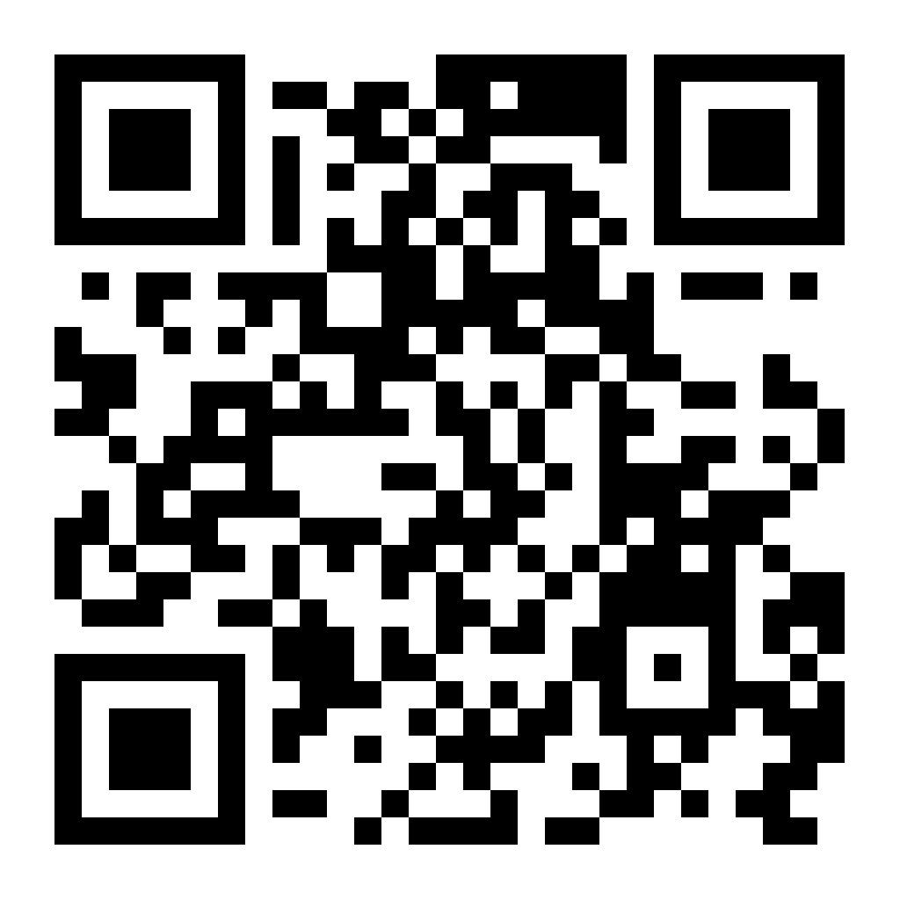
Försäljningsinsats
Varje år har vi försäljningsinsatser för fotboll och innebandy. Säsongen 2025 kommer säljinsatsen för fotbollssektionen vara Newbody och Grillkol och den kommer startas i maj månad. Det finns inga säljkrav men alla intäkter går till att stötta föreningens fortsatta utveckling med allt ifrån cup-avgifter, inköp av medaljer eller faktiskt att bevattna vår fotbollsplaner.
Stötta din förening
1. Stöd din förening: När du handlar på Stadium kan du skänka 3% av köpet direkt till vår förening. Det kostar dig ingenting, och det enda du behöver göra är att skapa ett Stadium-konto, därefter "Stöd din förening" och sök upp Gransholms IF. Gäller både i butik och online.
2. Träningskläder med vår logo: Vill du och dina barn ha snygga träningskläder med vår logo? Då har Stadium tillsammans med Adidas ett fint sortiment som du nå via QR-koden.
Till träningskläder

Slide 8
Val av lagets föräldrarepresentant
Hjälper föräldrasektionen med följande:
Ansvarig för lagets försäljning (Newbody)
Schema för kiosk/städ för egna matcher samt under fotbollens dag
Informera om fixardagar - varje lag ska ha minst 2 föräldrar
Informera och leda arbetet kring städning av omklädningsrum
Schema bollkallar och gå in med A-lag
Utse Matchvärd till lagets egna matcher. En matchvärd ska säga hej till motståndarlag, domare och stötta ett fint matchklimat.

Slide 9
Föräldravisionen
Föräldrar är en viktig resurs i en ideell förening, speciellt för vår barn och ungdomsverksamhet. Vi i Gransholms IF stöttar de riktlinjer Svenska fotbollsförbundet tagit fram för att skapa ett bättre matchklimat.
Barn idrottar för att det är roligt
Barnen och domaren är under utbildning
Din viktigaste uppgift är att vara en förebild
Barn lär sig genom att härma andra
Uppmuntra barnens försök och strävan
Matchen är ett tillfälle att lära sig
Stöd föreningen i dess arbete. Din insats blir värdesatt inte minst av ditt barn.

Slide 10
Notes:
Så bidrar du
Ditt ansvar som förälder Du är ju ditt barns största fanclub och det viktigaste för oss som ledare är att barnen hittar glädjen i idrottande och har kul tillsammans med sina kompisar, men än målen som går in. Nu när barnen fortfarande är så små vill vi gärna att ni är med på cuperna för att stötta med mat, dryck och hejarop.
Tänk på att: Det är barn som spelar Barn idrottar för att det är roligt Barnen och domaren är under utbildning
Din viktigaste uppgift är att vara en förbebild Barn lär sig genom att härma andra
Uppmuntra barnens försök och stävan
Matchen är ett tillfälle att lära sig

